Slide 1

Présentation groupe 1 : - Hugo Zahn : OPS - Melvyn Perret : DEV - Théo Vallet : OPS - Antonin Chateigner : DEV - Alix Banda : OPS

Slide 2
Index : I – Contexte II – Partie Ops III – Partie Dev IV – Conclusion du groupe

Slide 3
Contexte :
La société ELTUX, implantée à Dijon, propose des formations et des certification dans le domaine de l’IT (Information Technology).
L’entreprise souhaite faire évoluer le système informatique avec une solution Serveur sur LINUX.
Elle demande également la mise en place d’une infrastructure de base de données basé sur Microsoft SQL Server 2019 ainsi qu’une automatisation des sauvegarde des éléments critique de la base de données.
Notes:
Contexte :

Slide 4
II – Partie OPS
Notes:
Contexte :

Slide 5
Schéma de l’infrastructure réseaux (VISIO):
http://urlr.me/YzG9y
Notes:
Contexte :

Slide 6
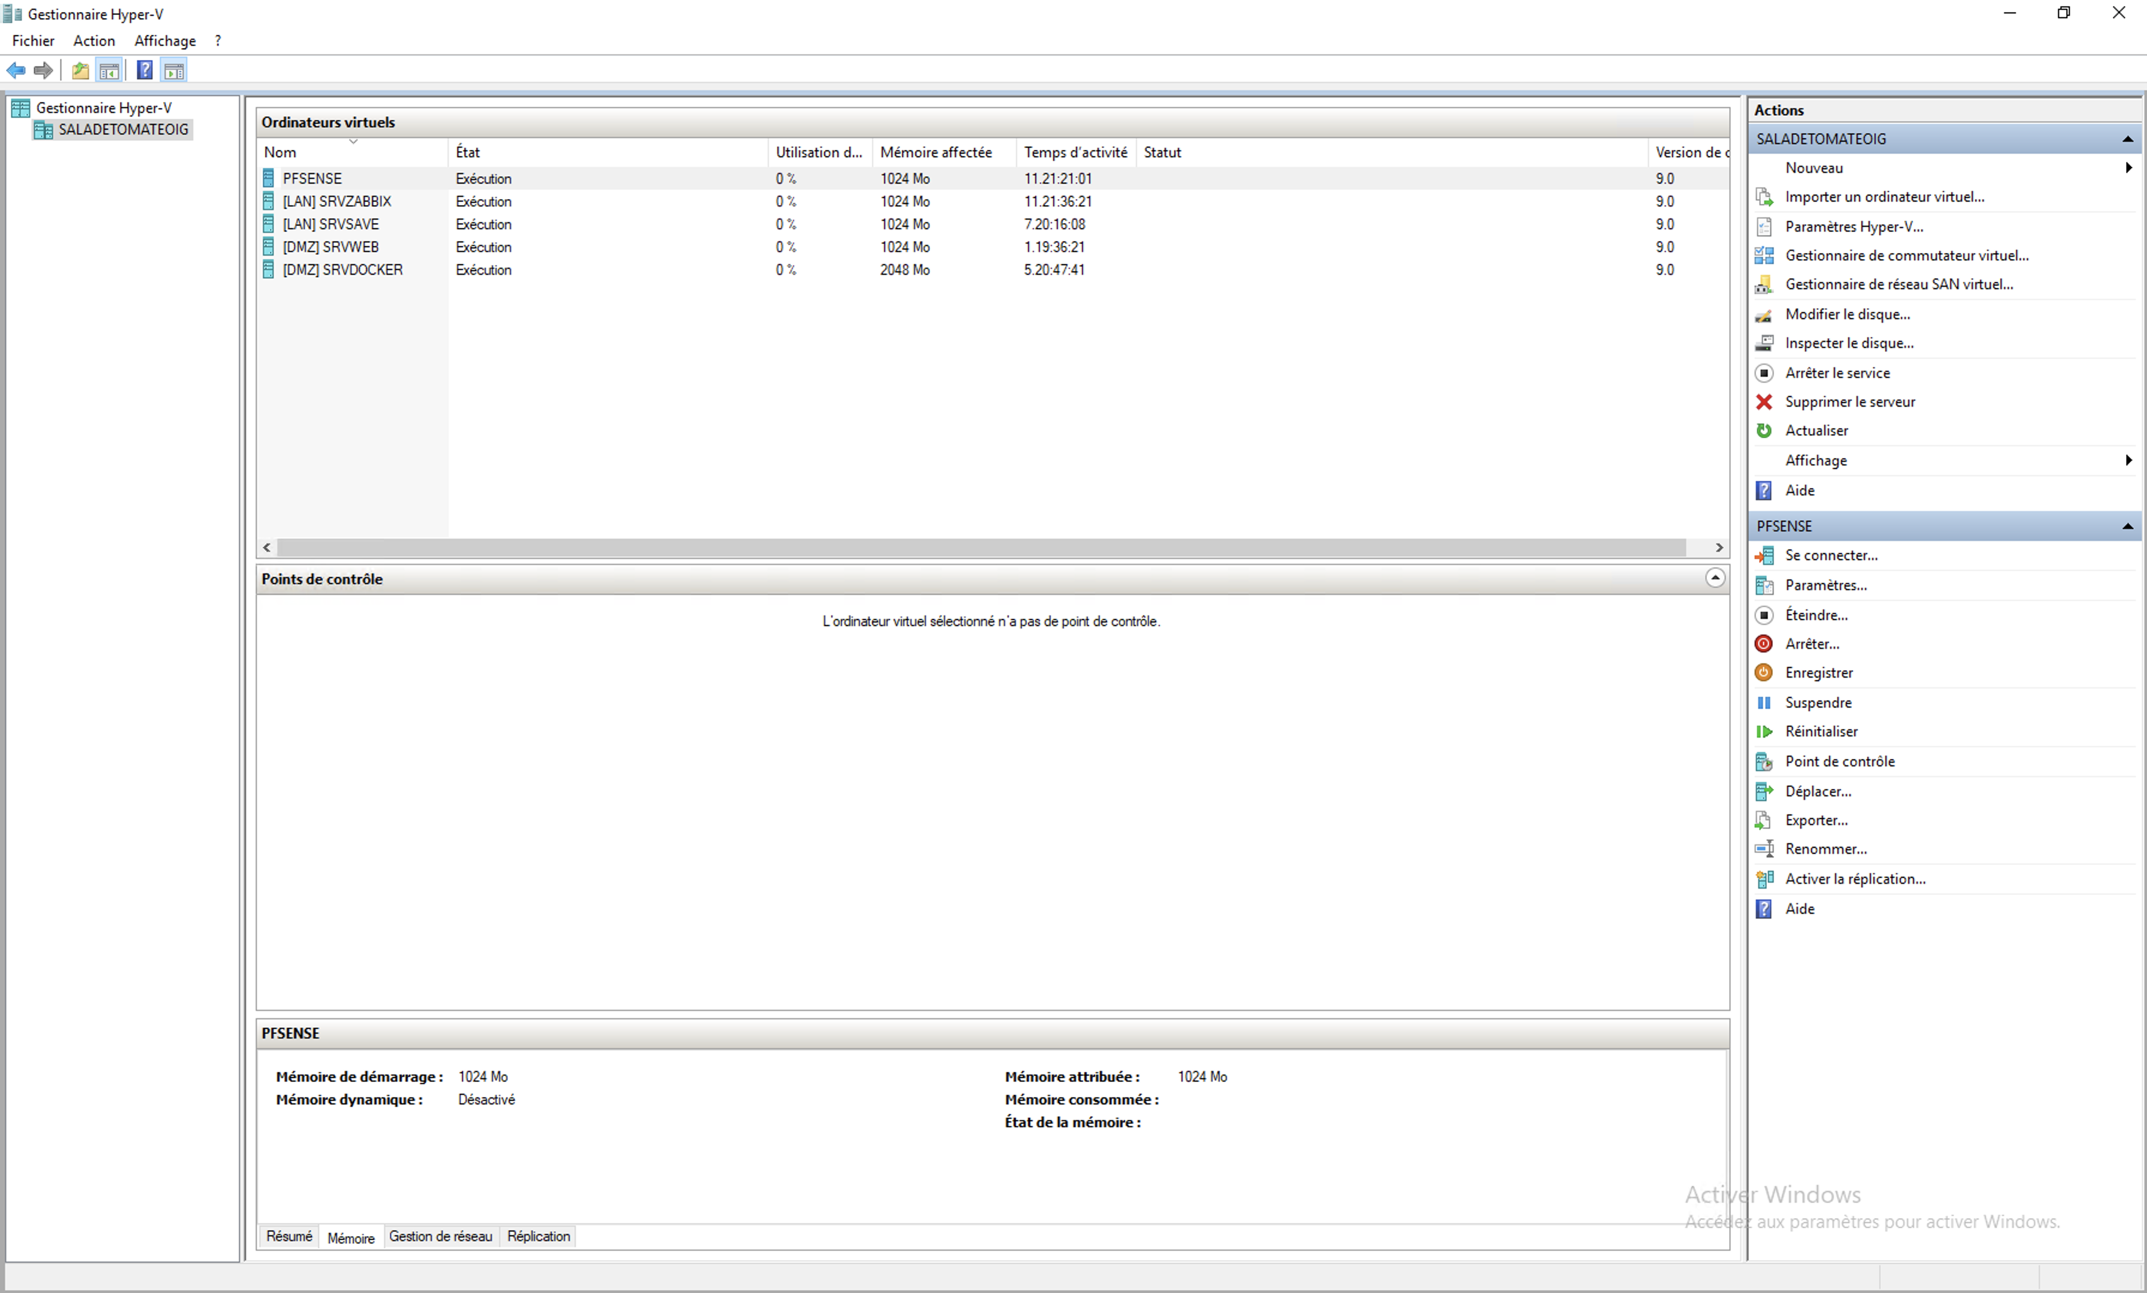
1) Hyperviseur Gauche (10.4.10.74/16)
Notes:
Contexte :

Slide 7
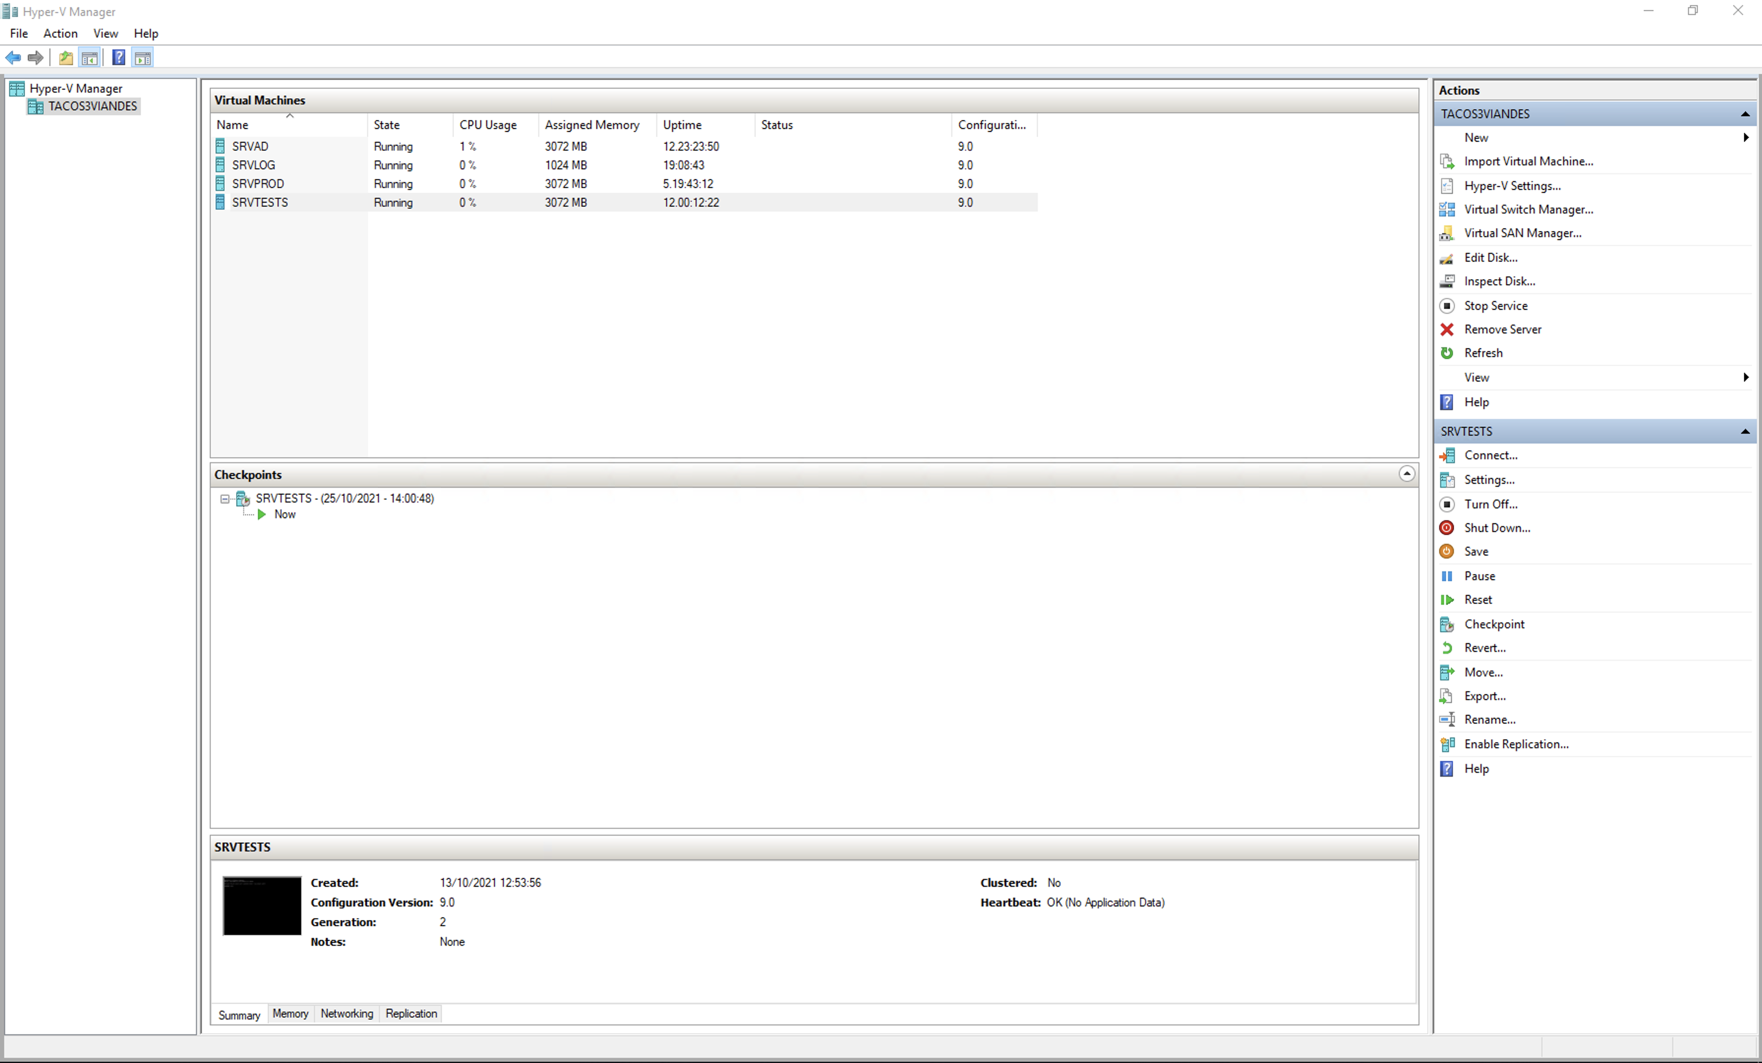
2) Hyperviseur Droit (10.4.10.75/16)
Notes:
Contexte :

Slide 8
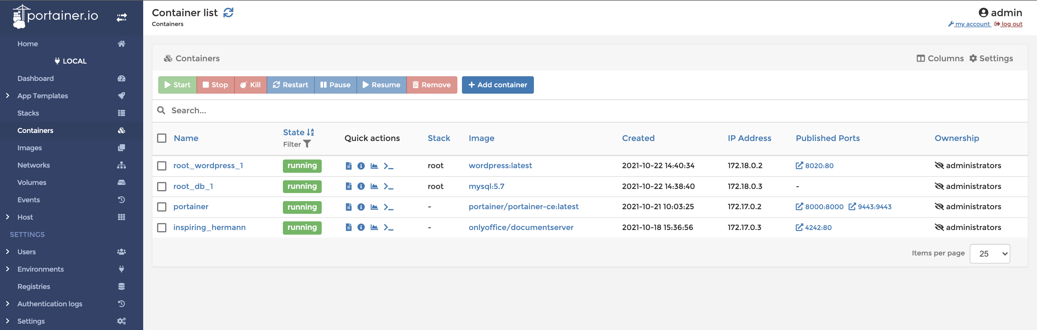
3) VM Docker (172.16.10.40/24)
Notes:
Contexte :

Slide 9
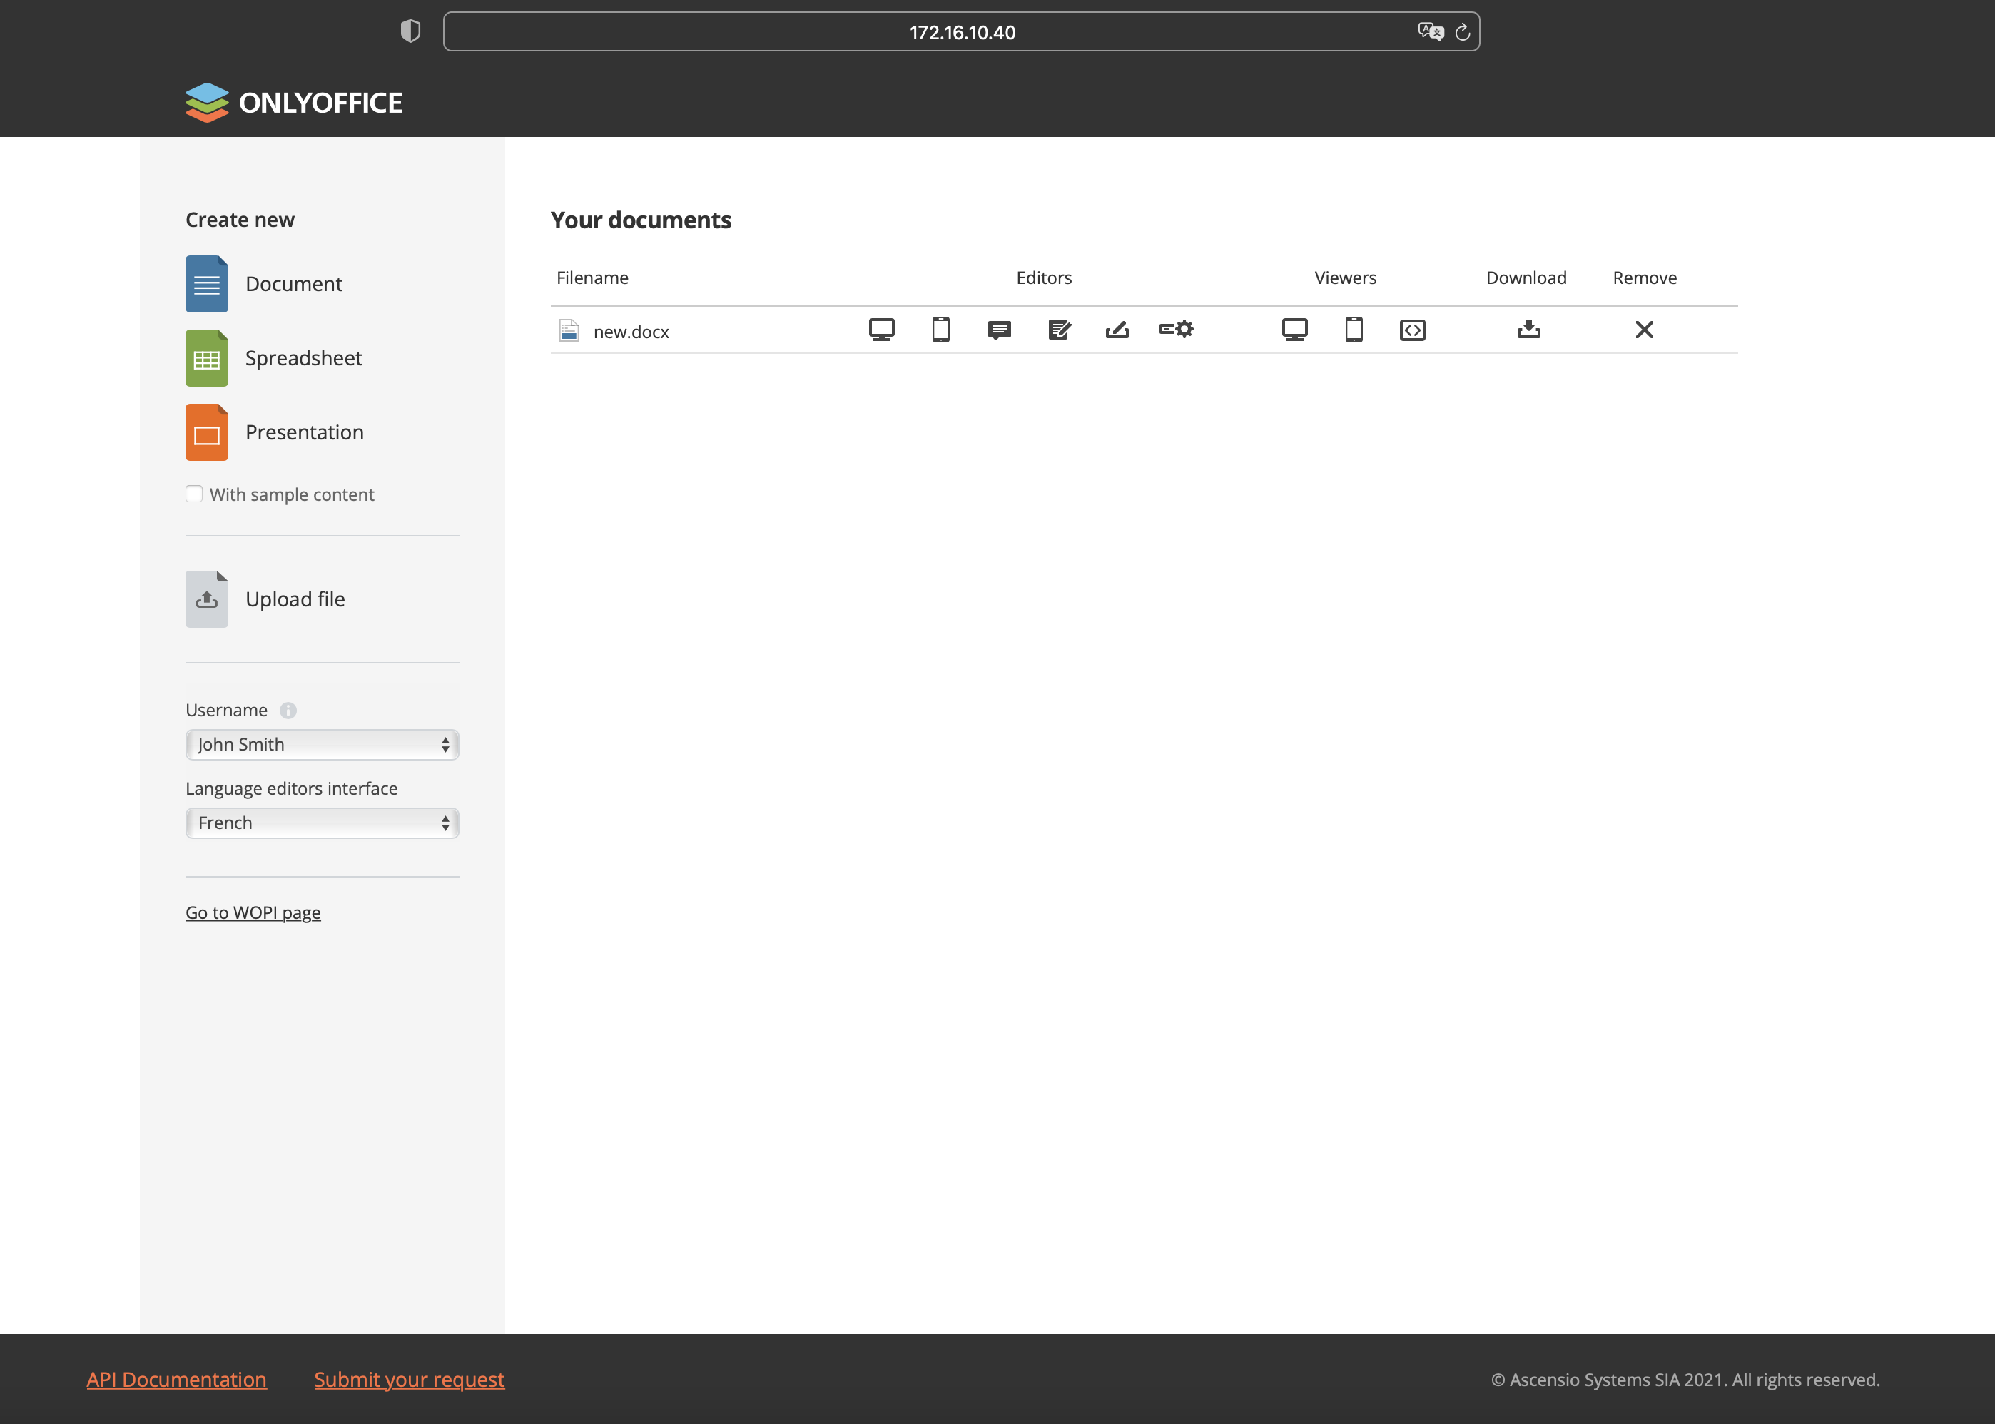
3) VM Docker (172.16.10.40/24)
Mise en place d’Onlyoffice
sur un conteneur docker
Notes:
Contexte :

Slide 10
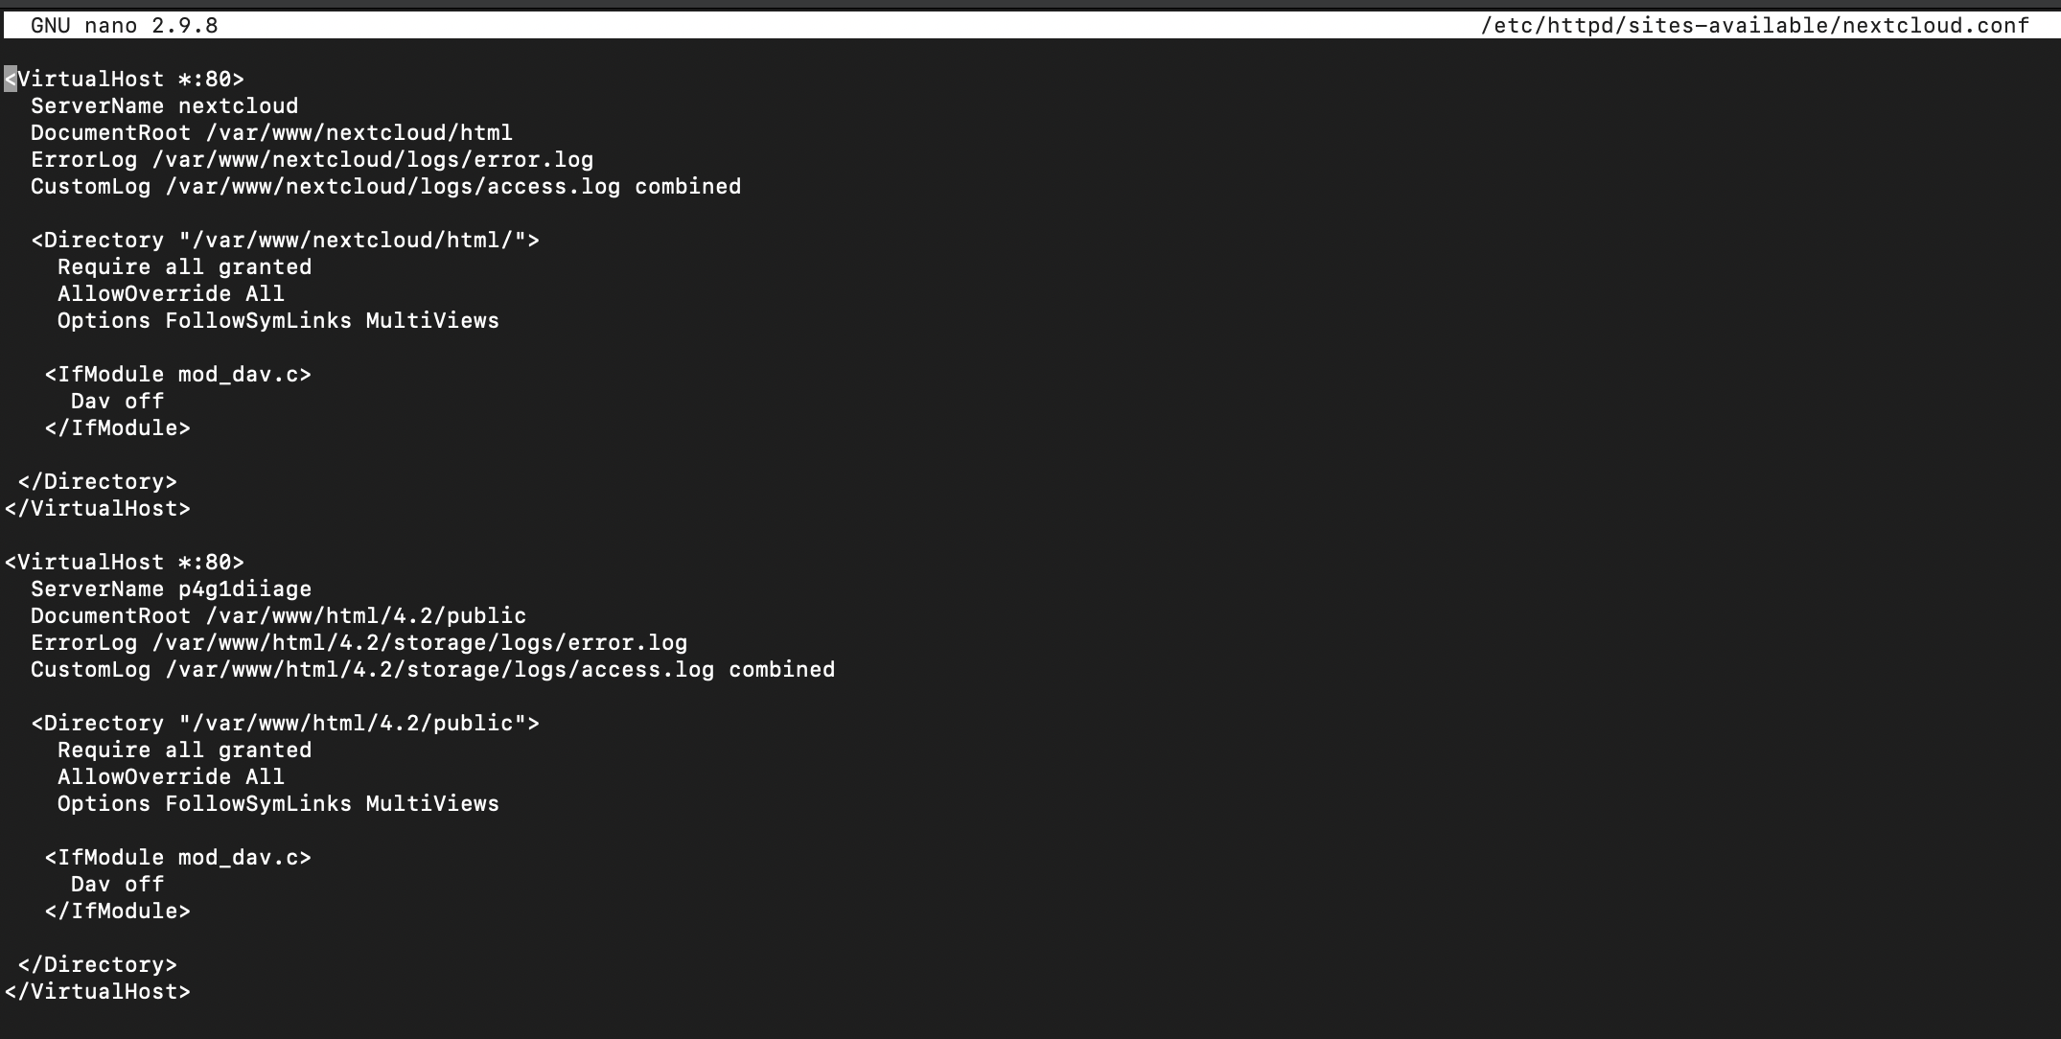
4) VM SRVWEB (172.16.10.30/24)
Fichier de configuration
pour les VirtualHosts
Notes:
Contexte :

Slide 11
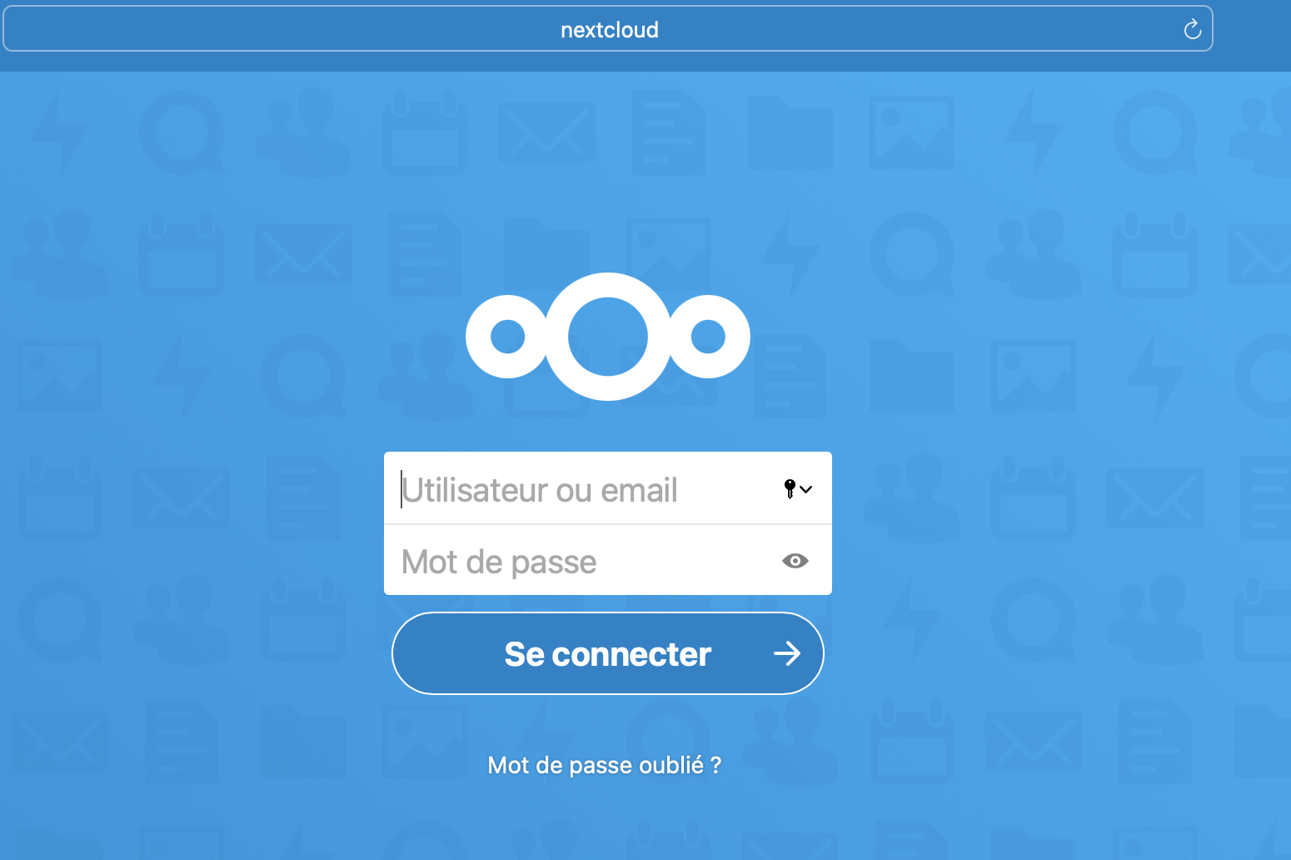
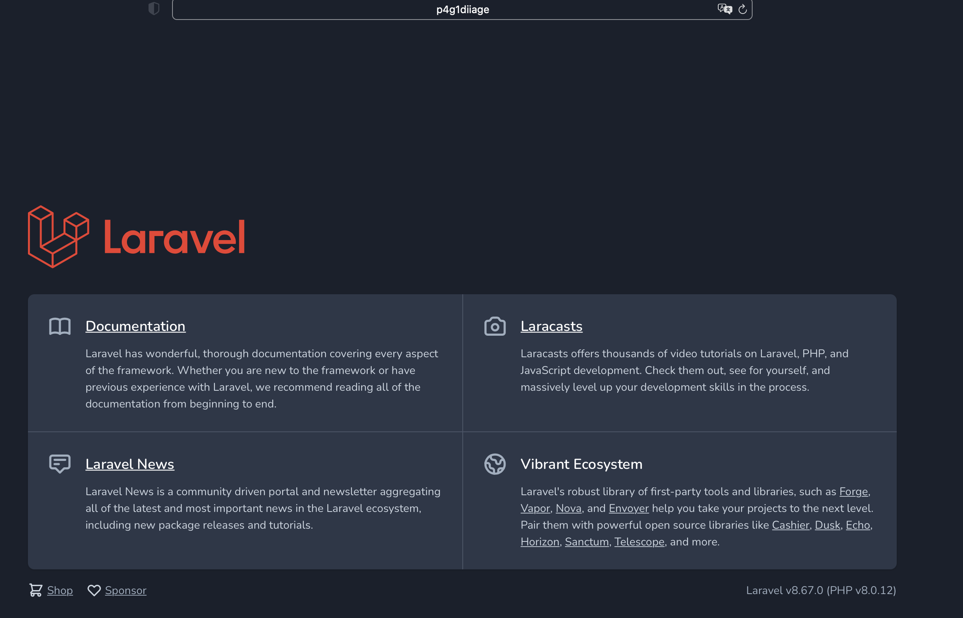
4) VM SRVWEB (172.16.10.30/24)
Site web 1: Nextcloud
Site web 2 : p4g1diiage
Notes:
Contexte :

Slide 12
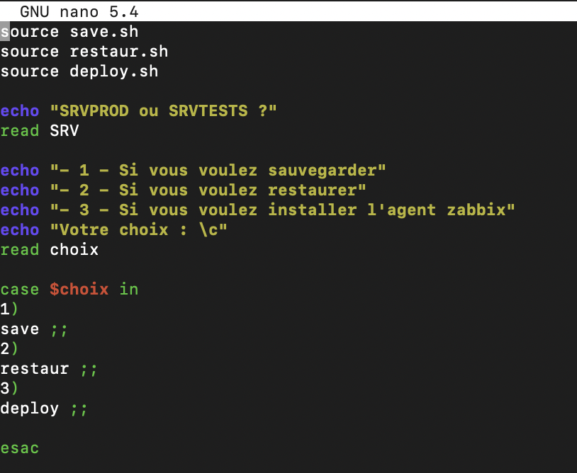
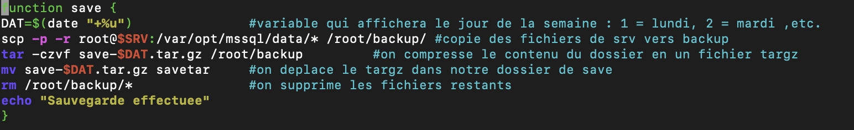
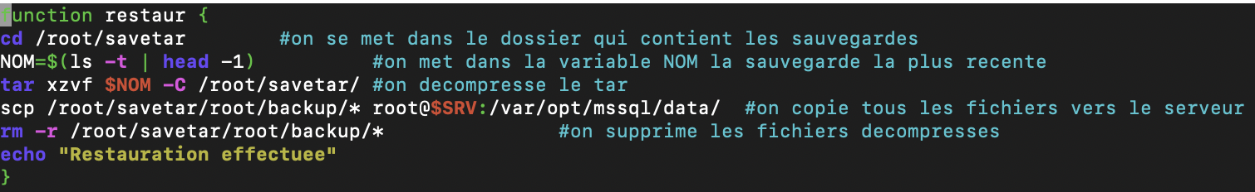
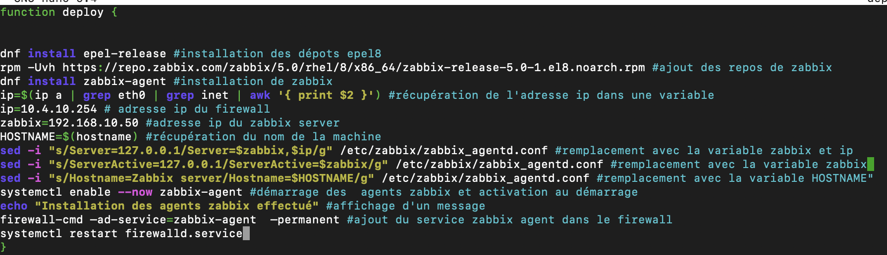
5) VM SRVSAVE (192.168.10.20/24)
script save.sh : fonction save
script restaur.sh : fonction restaur
script: projet4.sh
script deploy.sh : fonction deploy
Notes:
Contexte :

Slide 13
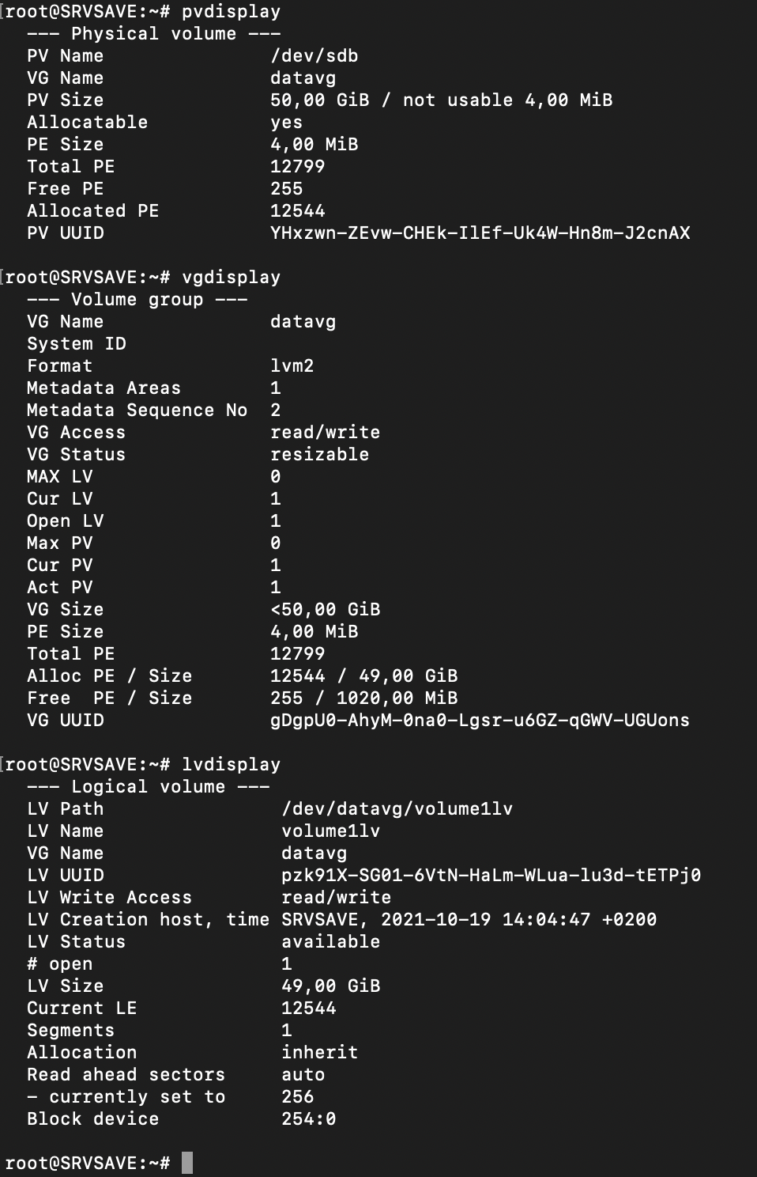
5) VM SRVSAVE (192.168.10.20/24)
Création d’un LVM pour le stockage des sauvegardes des BDD
Notes:
Contexte :

Slide 14
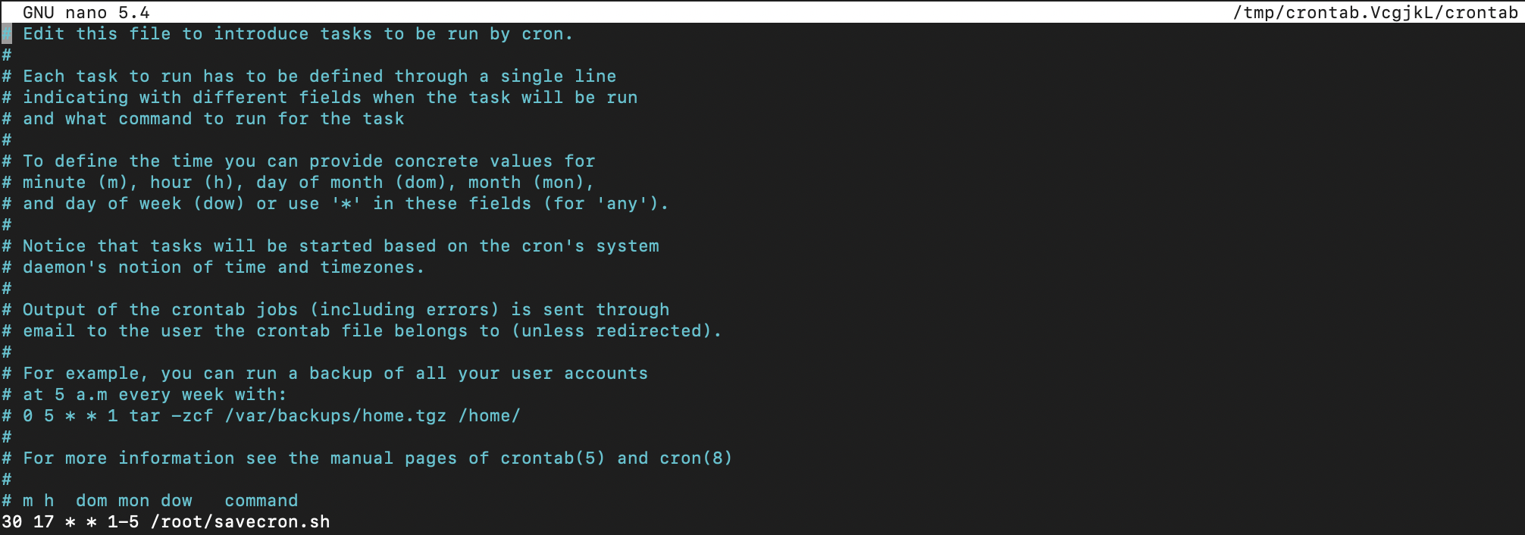
5) VM SRVSAVE (192.168.10.20/24)
Planificateur des tâches cron : sauvegarde
Notes:
Contexte :

Slide 15
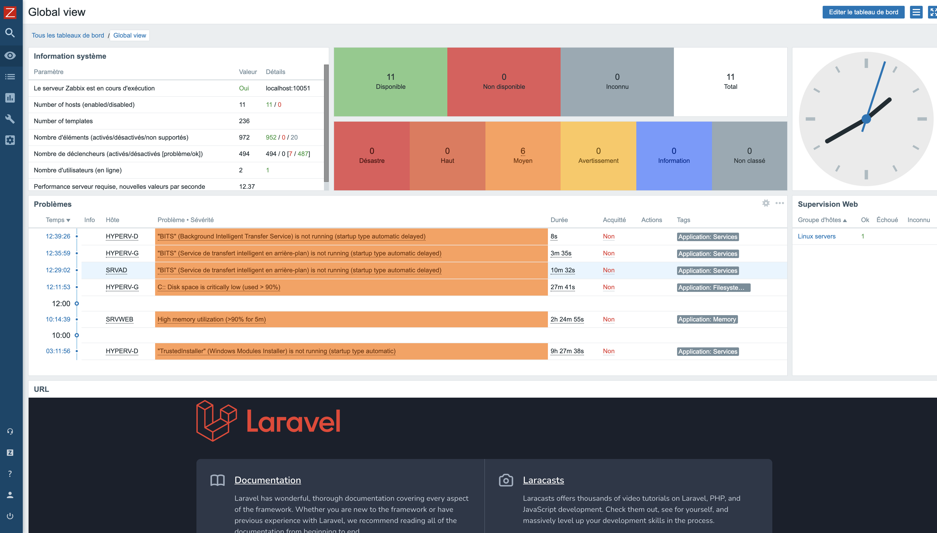
6) VM SRVZABBIX (192.168.10.50/24)
Tableau
de bord
Zabbix
Notes:
Contexte :

Slide 16
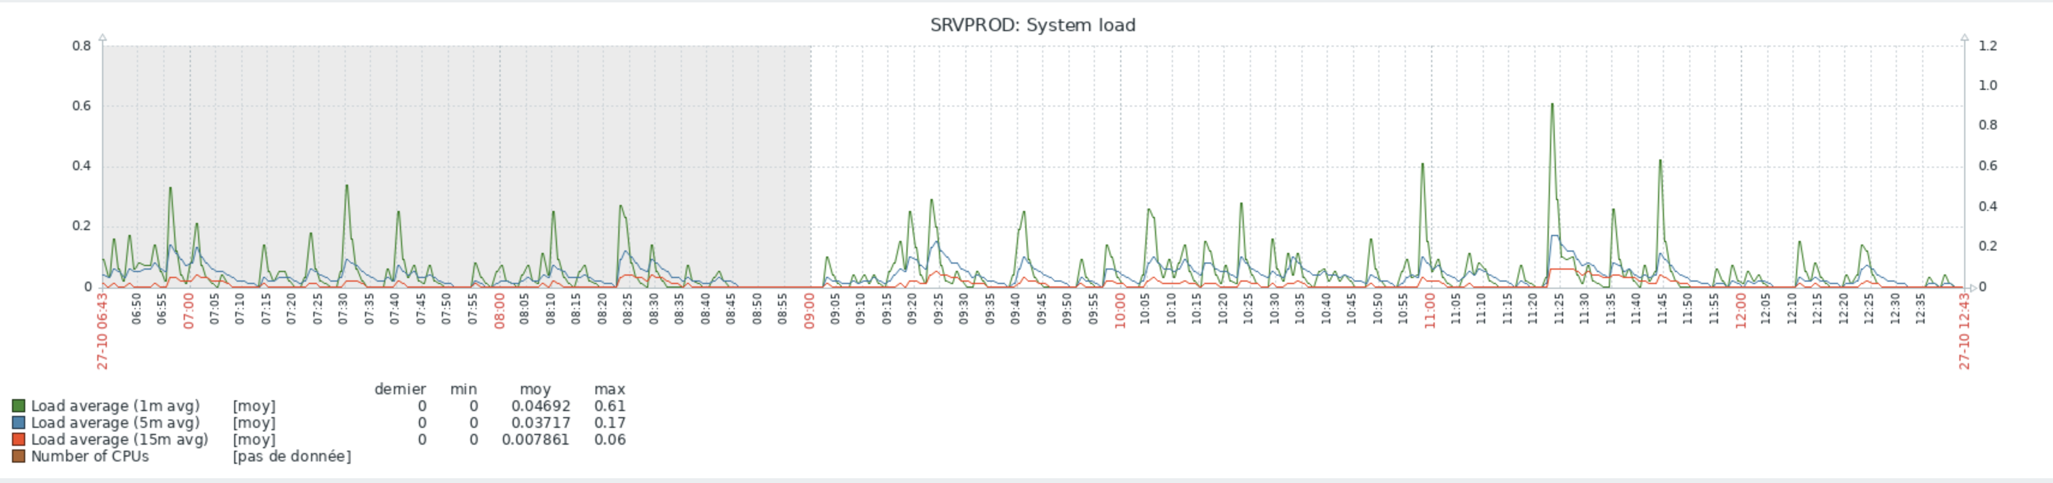
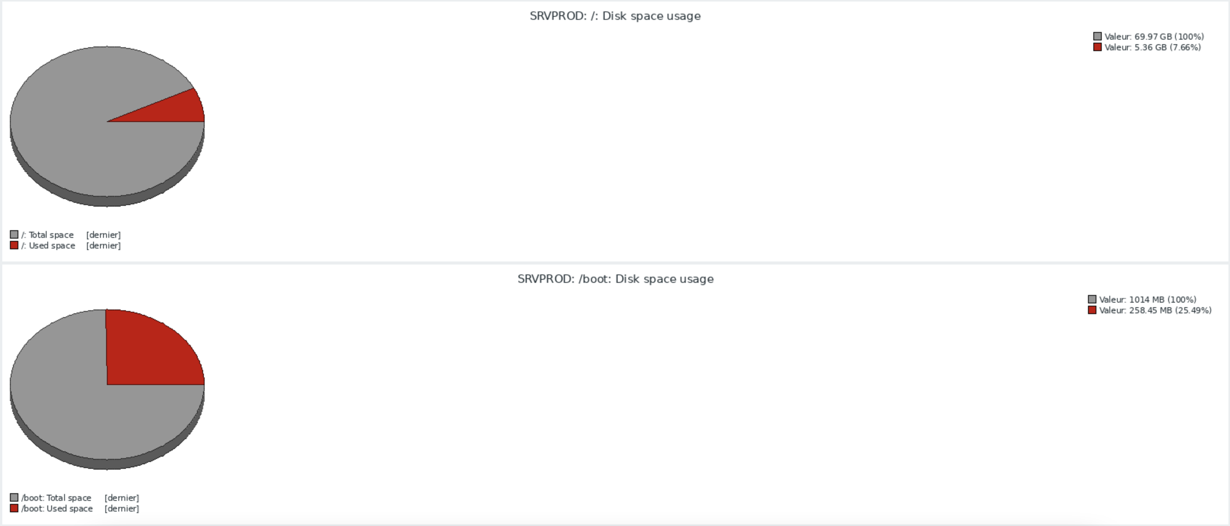
6) VM SRVZABBIX (192.168.10.50/24)
Exemple de graphiques de
supervision pour l’hôte SRVPROD
Notes:
Contexte :

Slide 17
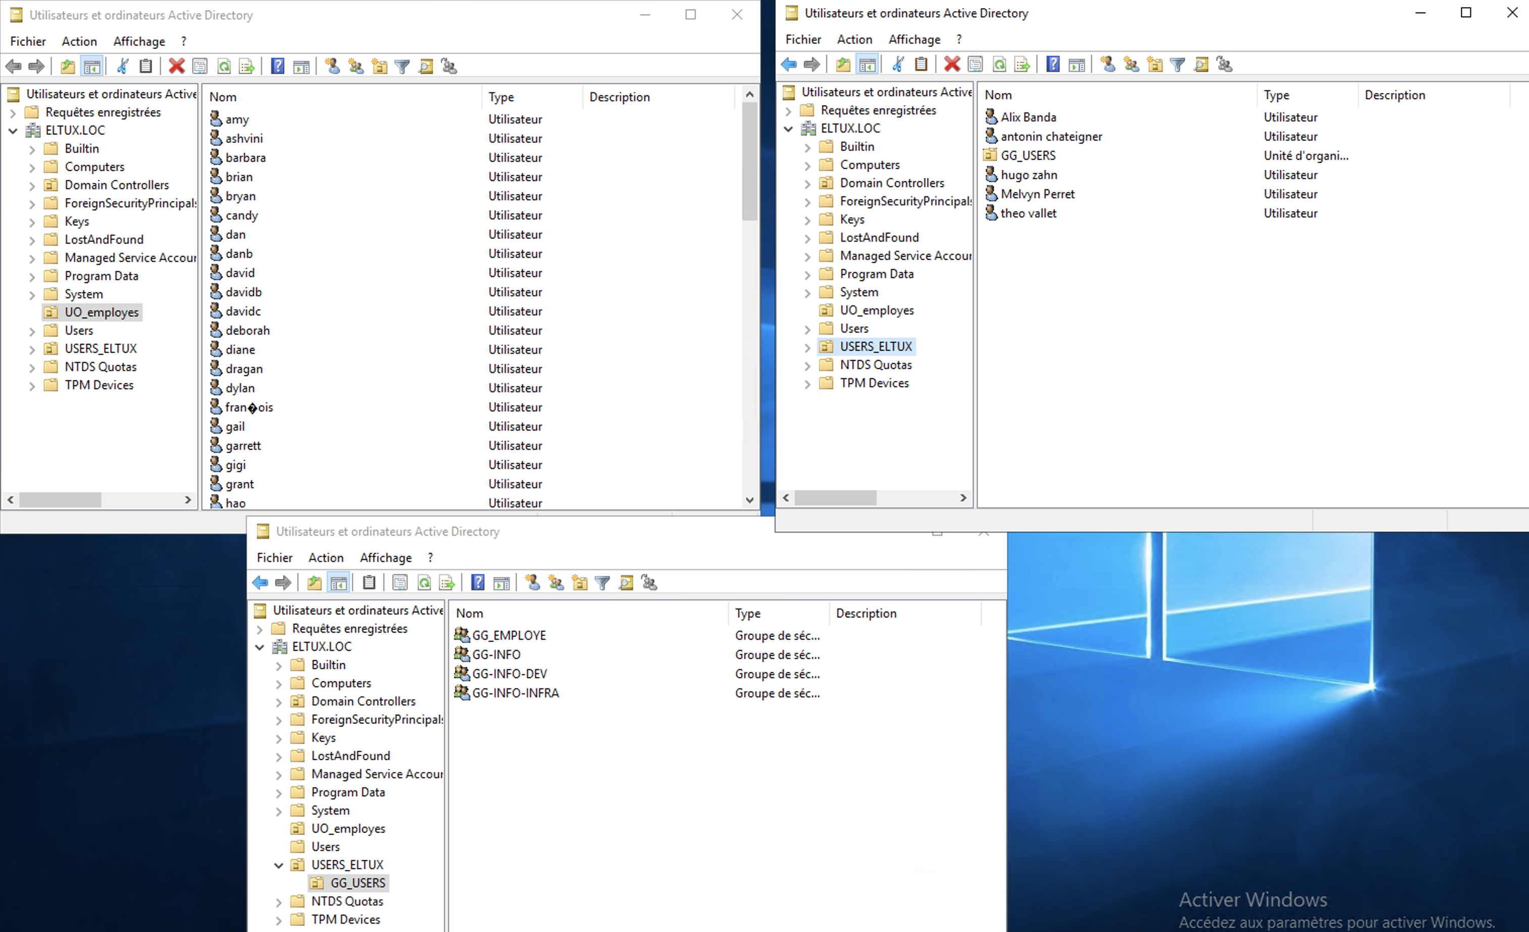
7) VM SRVAD (10.4.10.1/16)
Utilisateurs et
ordinateur
Active Directory
Notes:
Contexte :

Slide 18
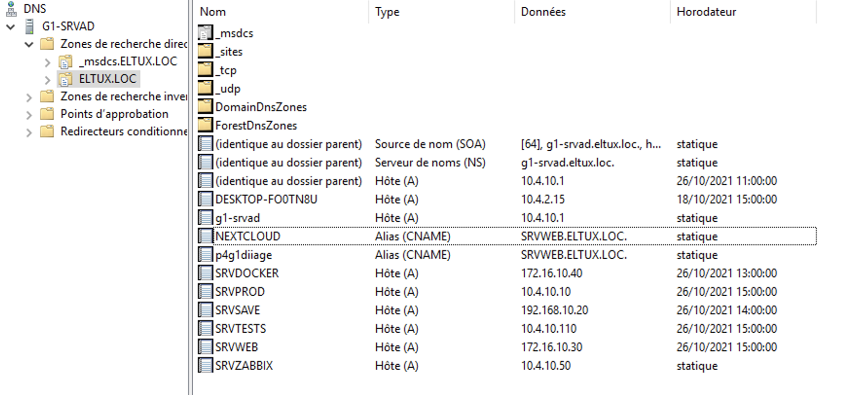
7) VM SRVAD (10.4.10.1/16)
DNS
Active Directory
Notes:
Contexte :

Slide 19
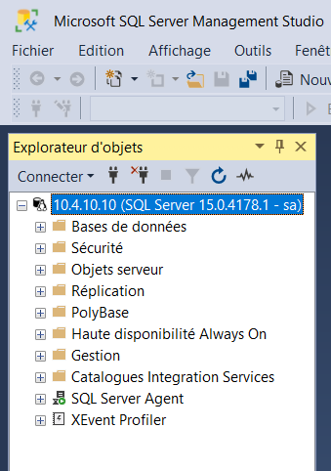
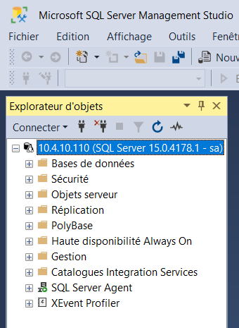
8) VM SRVPROD (10.4.10.1O/16) et VM SRVTESTS (10.4.10.110/16)
Lien vers la Doc Microsoft pour l’installation de MYSQL sur Linux :
http://urlr.me/wXpmM
Notes:
Contexte :

Slide 20
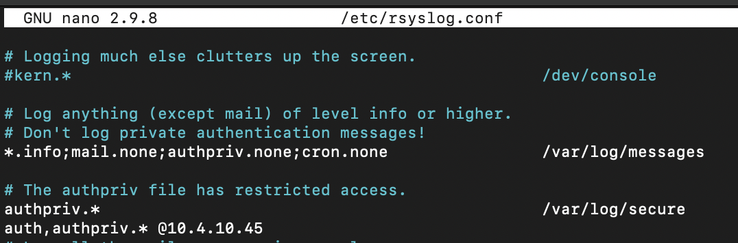
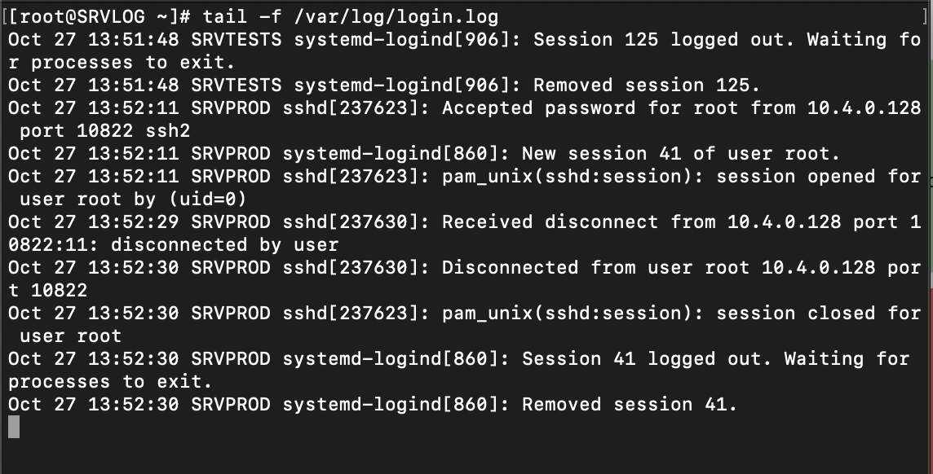
9) VM SRVLOG (10.4.10.45/16)
Envoie des logs de connections sur la machine de log
Remonter des logs pour toutes les connexions sur les machines de l’infra
Notes:
Contexte :

Slide 21
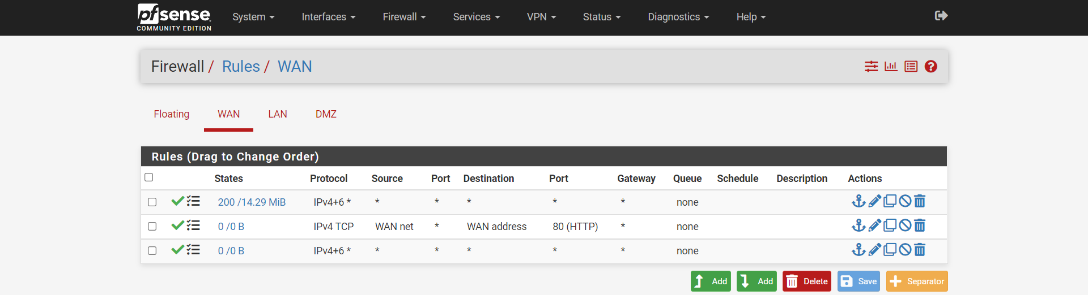
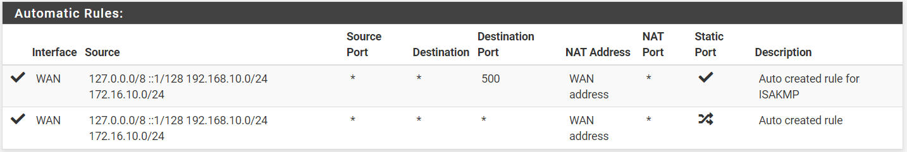
10) VM Pfsense (10.4.10.254/16)
Règles WAN
Règles NAT
Notes:
Contexte :

Slide 22
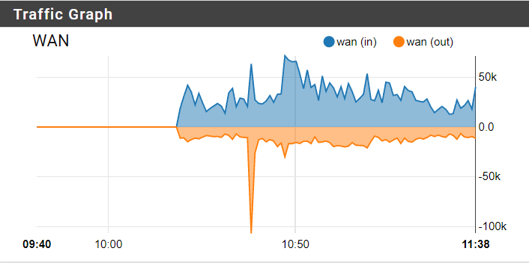
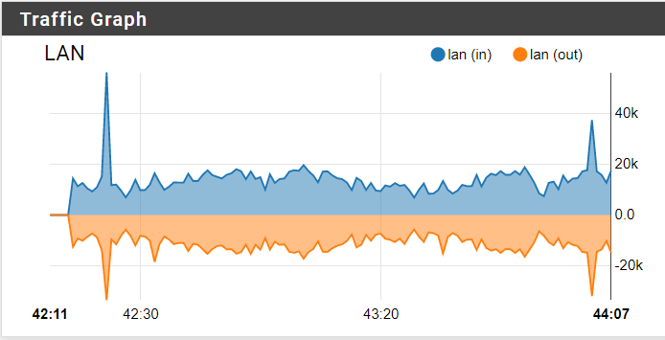
10) VM Pfsense (10.4.10.254/16)
Graphique du trafique sur le réseau WAN
Graphique du trafique sur le réseau LAN
Notes:
Contexte :

Slide 23
Plan de sauvegarde : OPS
Création d’un disque dur virtuel dans Hyper-V de 127 GB
Montage du disque virtuel en LVM sur SRVSAVE
Création script de sauvegarde de la BDD
Sauvegarde du répertoire de la BDD car les DEVS sauvegarde en amont la BDD
Notes:
Contexte :

Slide 24
III – Partie DEV
Notes:
Contexte :

Slide 25
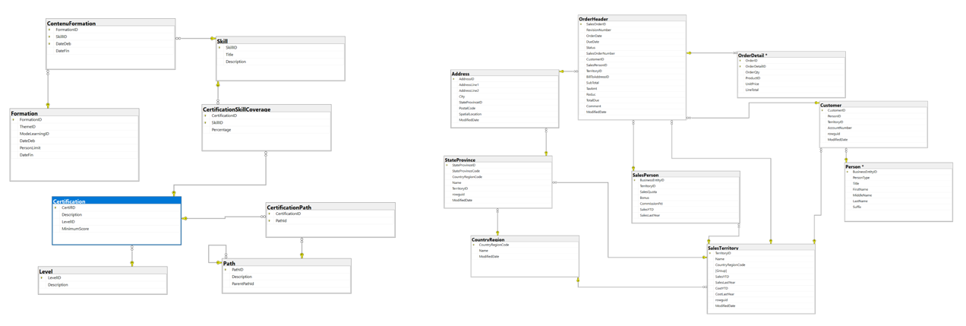
Schéma fourni par le client :

Slide 26
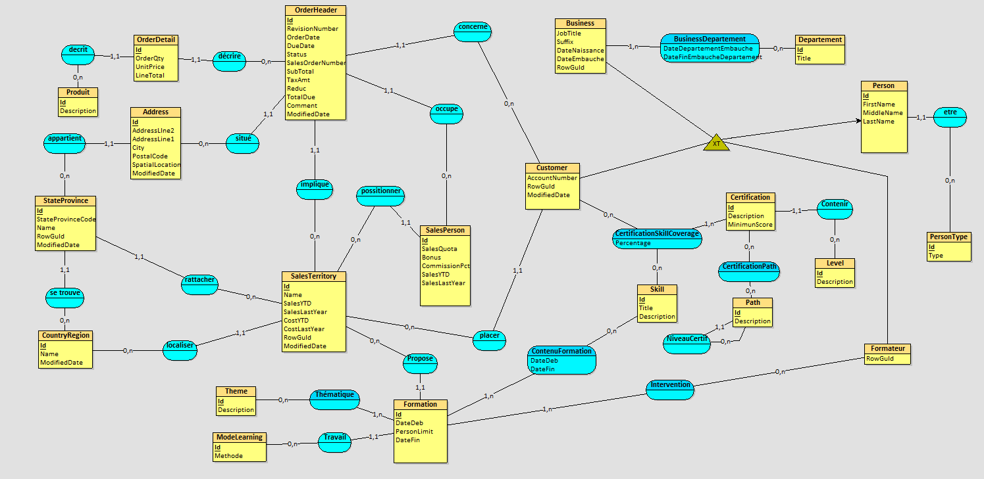
MCD (Modèle Conceptuel de Données) réalisé :

Slide 27
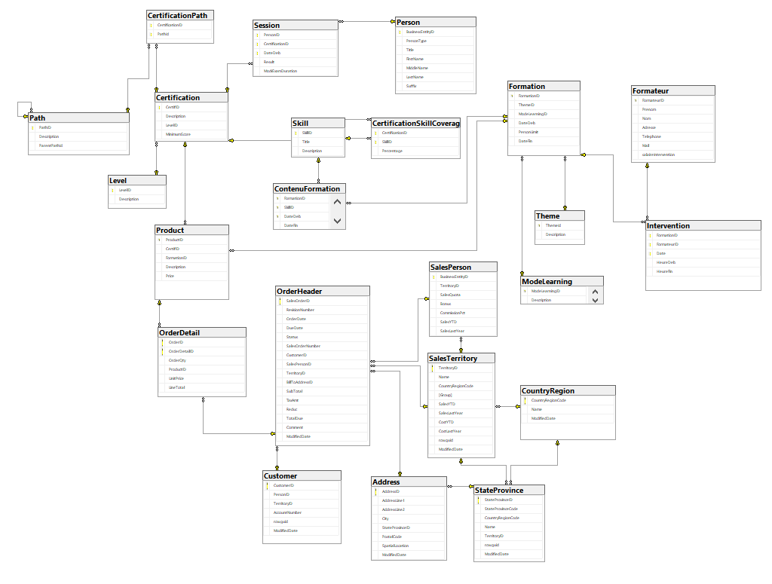
Diagramme de la base de données :

Slide 28
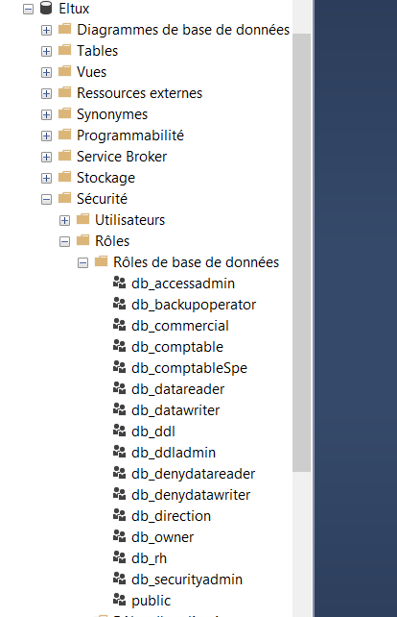






Connexion (Roles et Users) :
Rôle pour la base de données :

Slide 29
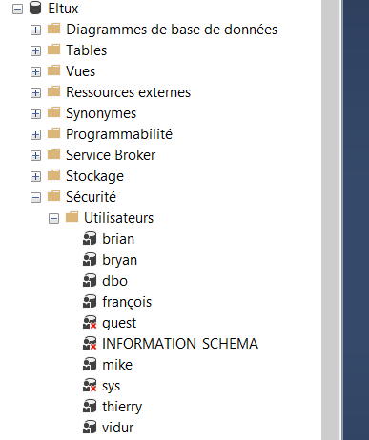
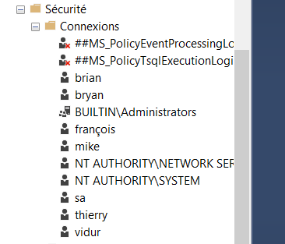












Connexion (Roles et Users) :
Login de connexion :
Users de la base de données :

Slide 30
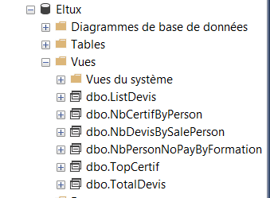
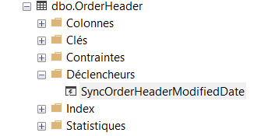
Vues, Trigger, Procédure et Fonction :
Exemple de Trigger se trouvent sur la table OrderHeader :
Listes des vues :
Listes des Entités avec Trigger :
OrderHeader
StateProvince
SaleTerritory
Address
Customer
CountryRegion

Slide 31
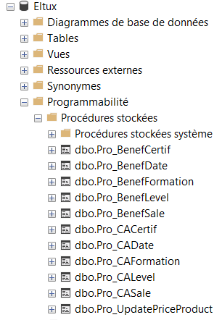
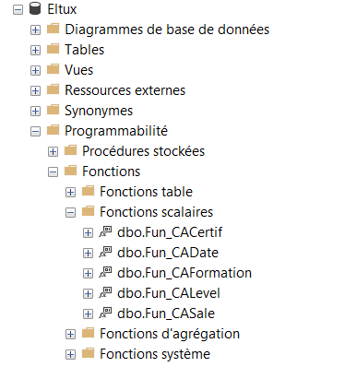
Vues, Trigger, Procédures et Fonctions :
Listes des Procédures Stockées :
Listes des fonctions :

Slide 32
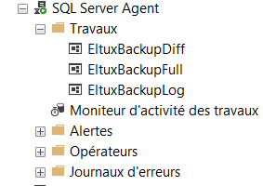
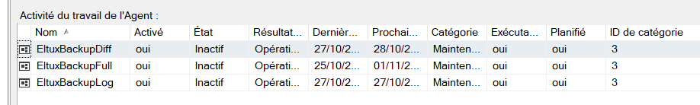
Plan de Sauvegarde :
Nos Plans de Sauvegarde :
Complète
Différentielle
Log

Slide 33
IV – Conclusion
Notes:
Contexte :

Slide 34
Conclusion :
OPS:
Problèmes rencontrés :
Configuration des agents Zabbix
Serveur FTP non réalisé
Rsyslog installé sur une VM au lieu d’un conteneur
Nouvelles compétences acquises:
Zabbix : Supervision
Pfsense : Pare-feu
Docker : Conteneur
Nextcloud : Cloud interne
Bash, Powershell : Scripting
Rsyslog : Journalisation des logs
Cron : Planification des tâches
AlmaLinux : Distribution Linux
LVM : Partitionnement des disques
SSH : Echange de clés privées/publiques
Installation de SQL Server sous Linux

Slide 35
MERCI

